Slide 1


ECOWATT
Etudiant :
SAKR Mohamed Walid
Etudiant :
NABTI Anes
Sous la direction
BOUGUEROUA Lamine

Slide 2

Sommaire :
Introduction
Présentation des données
Prétraitement
MCD et MLD
Application
Conclusion

Slide 3
Introduction
Ecowatt est un dashboard simple qui aide à mieux connaître et mieux consommer l'électricité.
Les courbes disponibles :
Consommation d’électricité en France
Production d’électricité française
Échanges commerciaux d’électricité avec nos 6 pays voisins
Émissions de CO2 que génère la production d’électricité

Slide 4
Présentation des données
•4 tables : production, consommation, Emissions_co2, Echanges
Exemple pour la table Emissions_Co2 :
Intitulé | Format | Contenu
Périmètre | Texte | France
Date | jj/mm/aaaa | Date du jour
Heures | hh :mm | Point horaire par pas de 30 minute
Taux de Co2 | Entier | Estimation des émissions de CO2 en g/kWh

Slide 5
Prétraitement
Suppression des lignes (pas de valeurs/incohérentes)
Suppression des colonnes (pas de valeurs/incohérentes)
Focalisation sur les données les plus importantes (date, production, …)

Slide 6
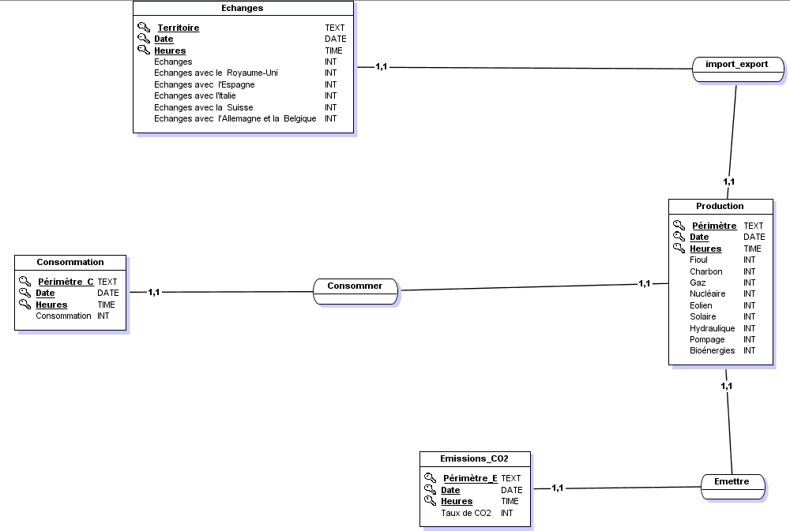
Modèle conceptuel des données (MCD)

Slide 7
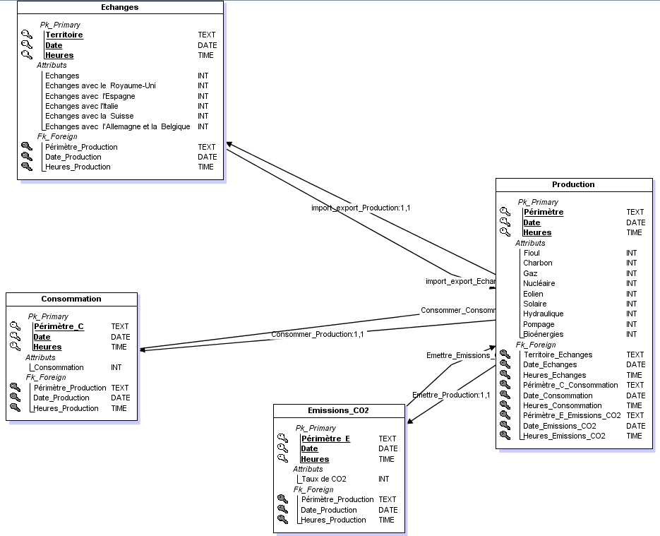
Modèle logique des données (MLD)

Slide 8
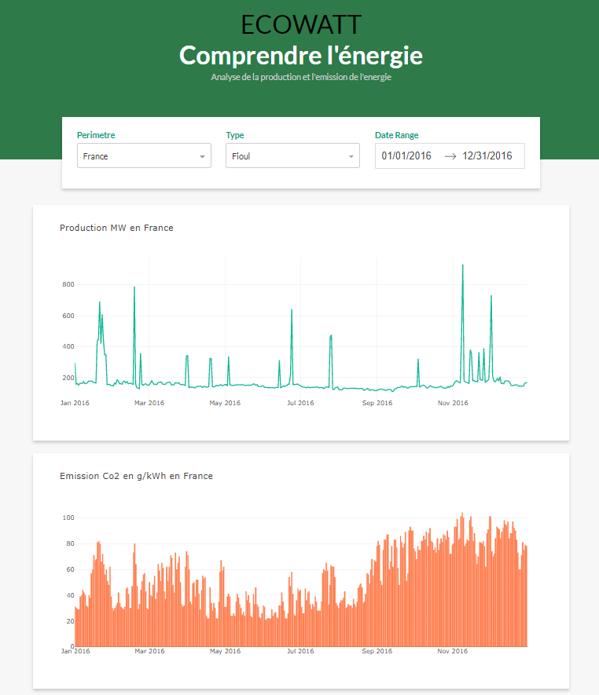
Démonstration
Application intéractive (Tkinter)
2 Dashboard (Dash)
Graphique de prédiction
logs

Slide 9

Merci pour votre attention !

